Slide 1

软件测试与质量保障
1.2 软件测试的现状与人工智能的兴起

Slide 2
01
软件测试的历史与现状
02
人工智能时代的软件测试
目录
03
智能软件的测试
CONTENTS
04
智能化的软件测试
05
小结

Slide 3
01
软件测试的历史与现状
02
人工智能时代的软件测试
目录
03
智能软件的测试
CONTENTS
04
智能化的软件测试
05
小结

Slide 4
软件测试的发展与现状
01
二十世纪70年代以前
几乎没有
70年代末 -- 80年代
快速发展
90年代 -- 2010
自动化测试
2010 -- 2020
众包测试
2020+
智能测试

Slide 5
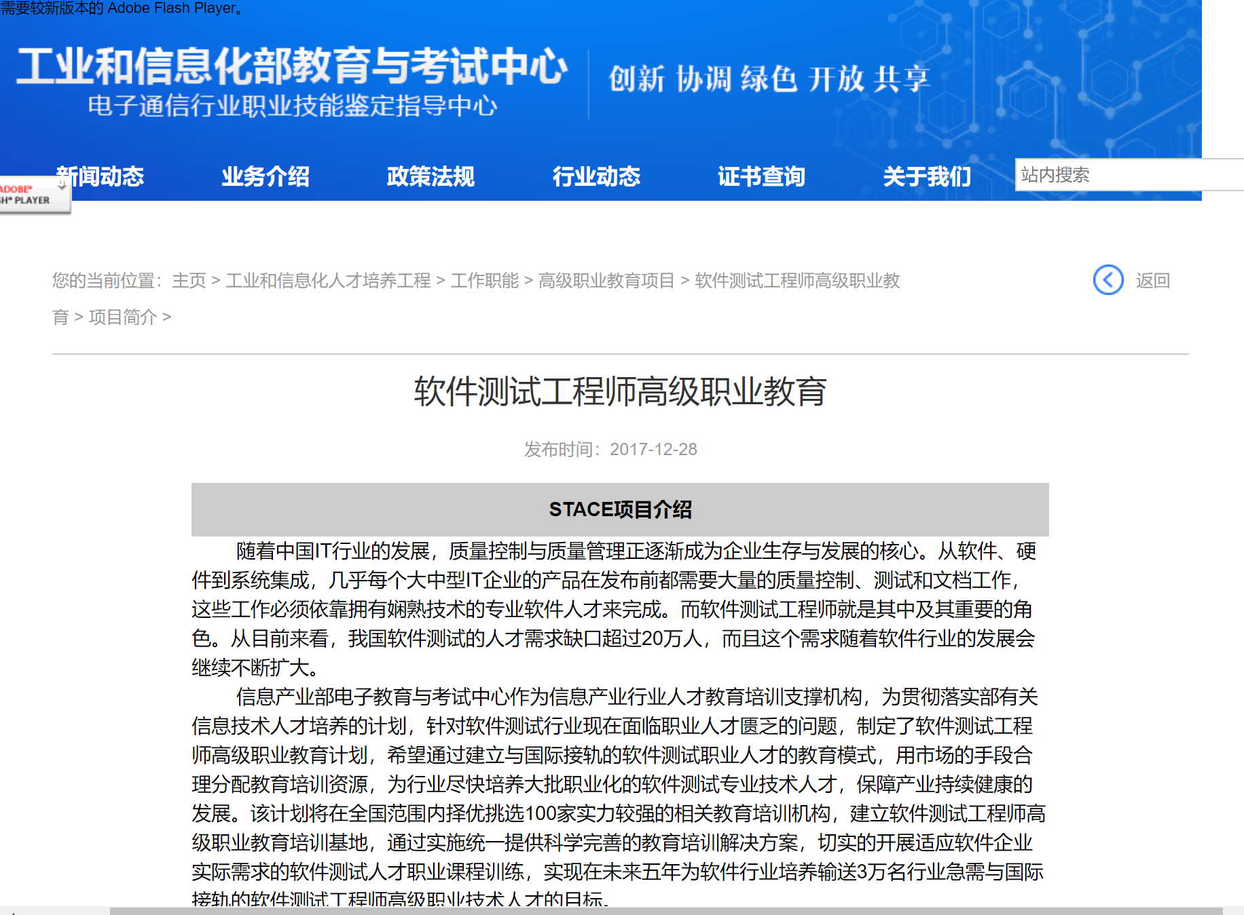
软件测试的发展与现状
01
“软件评测师”被列入了计算机技术与软件专业资格（水平）考试
我国软件测试的人才需求缺口超过20万人

Slide 6

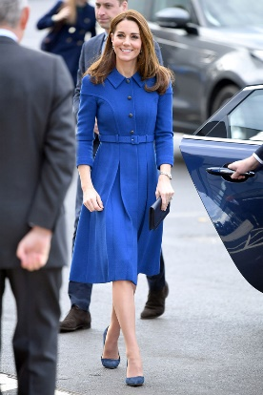
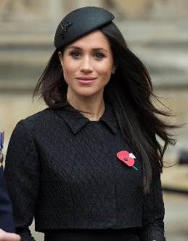
程序员 VS 测试员
01
哈里：
专门搞事情！
威廉：
秃头太孙
程序猿
测试员

Slide 7
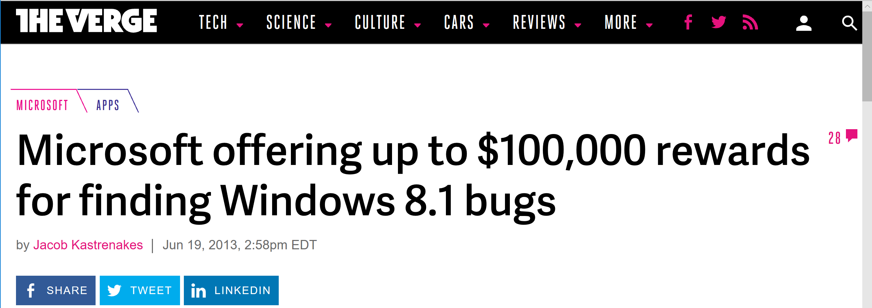
产业需求
01
Set up a new bug bounty program and expanded existing ones on Wednesday, offering payouts that range from $500 to $250,000.

Slide 8
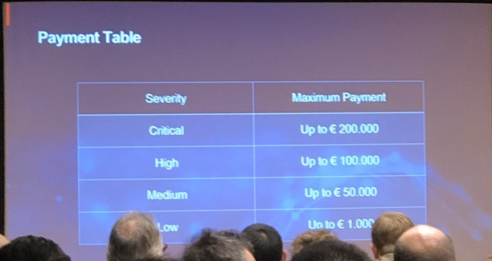
产业需求
01
华为手机测试

Slide 9

产业需求
01

Slide 10

产业需求
01

Slide 11
软件测试的现状—小结
01
软件测试持续发展
产业需求强劲，人才缺口较大
测试员的光明前途！

Slide 12
01
软件测试的历史与现状
02
人工智能时代的软件测试
目录
03
智能软件的测试
CONTENTS
04
智能化的软件测试
05
小结

Slide 13
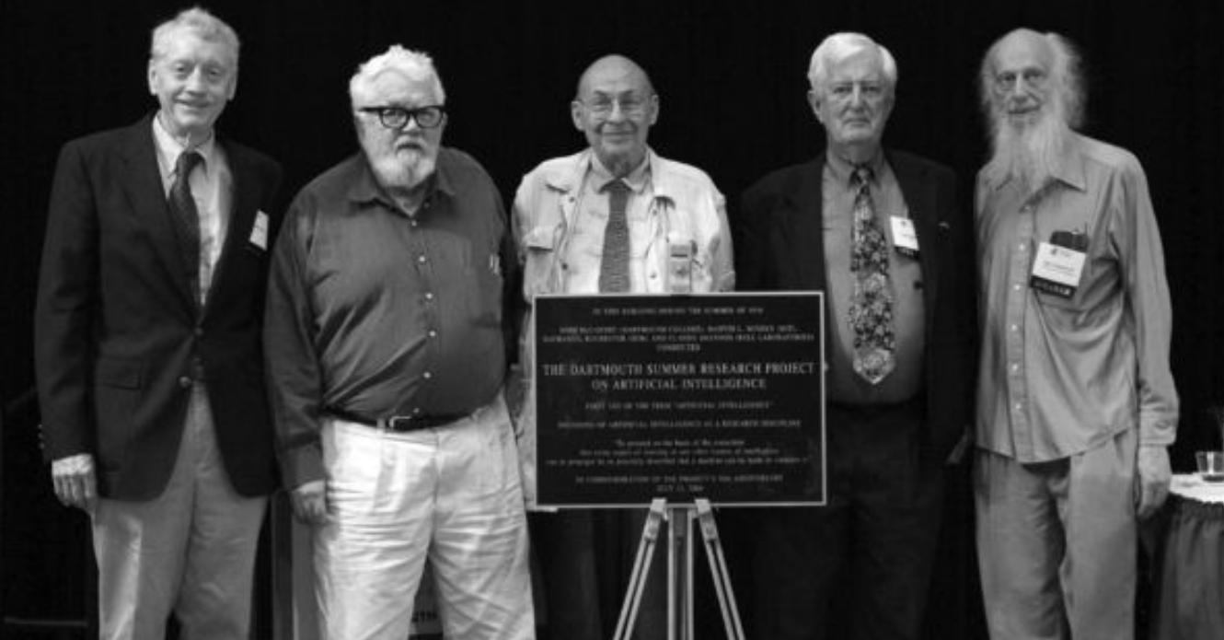
人工智能兴衰发展
02
AI 的诞生
1956年，达特茅斯大会，确立人工智能为独立的学科
软件危机

Slide 14
人工智能兴衰发展
02
人工智能是什么
人工智能就是研究如何让计算机去做过去只有人才能做的智能工作。
人工智能是关于知识的学科――怎样表示知识以及怎样获得知识并使用知识的科学。
软件危机

Slide 15
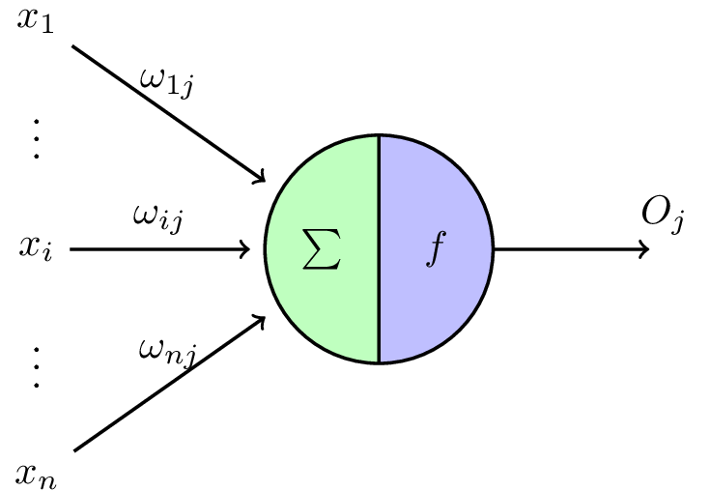
人工智能兴衰发展
02
第一波高潮1951-1974
提出感知器（Perceptron，深度学习的雏形）
提出自然语言处理的概念
AI国际象棋比赛可击败业余爱好者
第一台通用机器人
软件危机

Slide 16
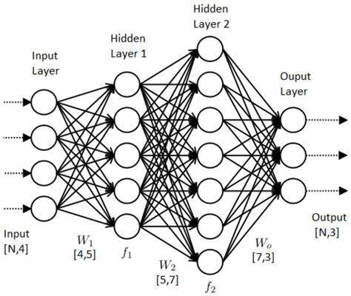
人工智能兴衰发展
02
第一寒冬1974-1980
计算能力遭遇瓶颈
巨量常识表示与推理
神经网络方法遭遇冷落
软件危机

Slide 17
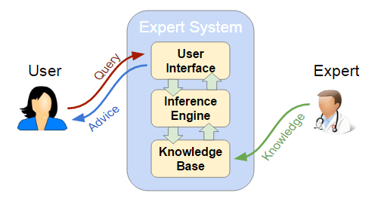
人工智能兴衰发展
02
第二波高潮1980-1987
专家系统开始流行并广泛应用
基于专业知识的人工智能方法
BP算法的出现实现了神经网络训练的突破
反向传播算法
为什么从通用的神经网络转向领域特定的专家系统？
软件危机

Slide 18
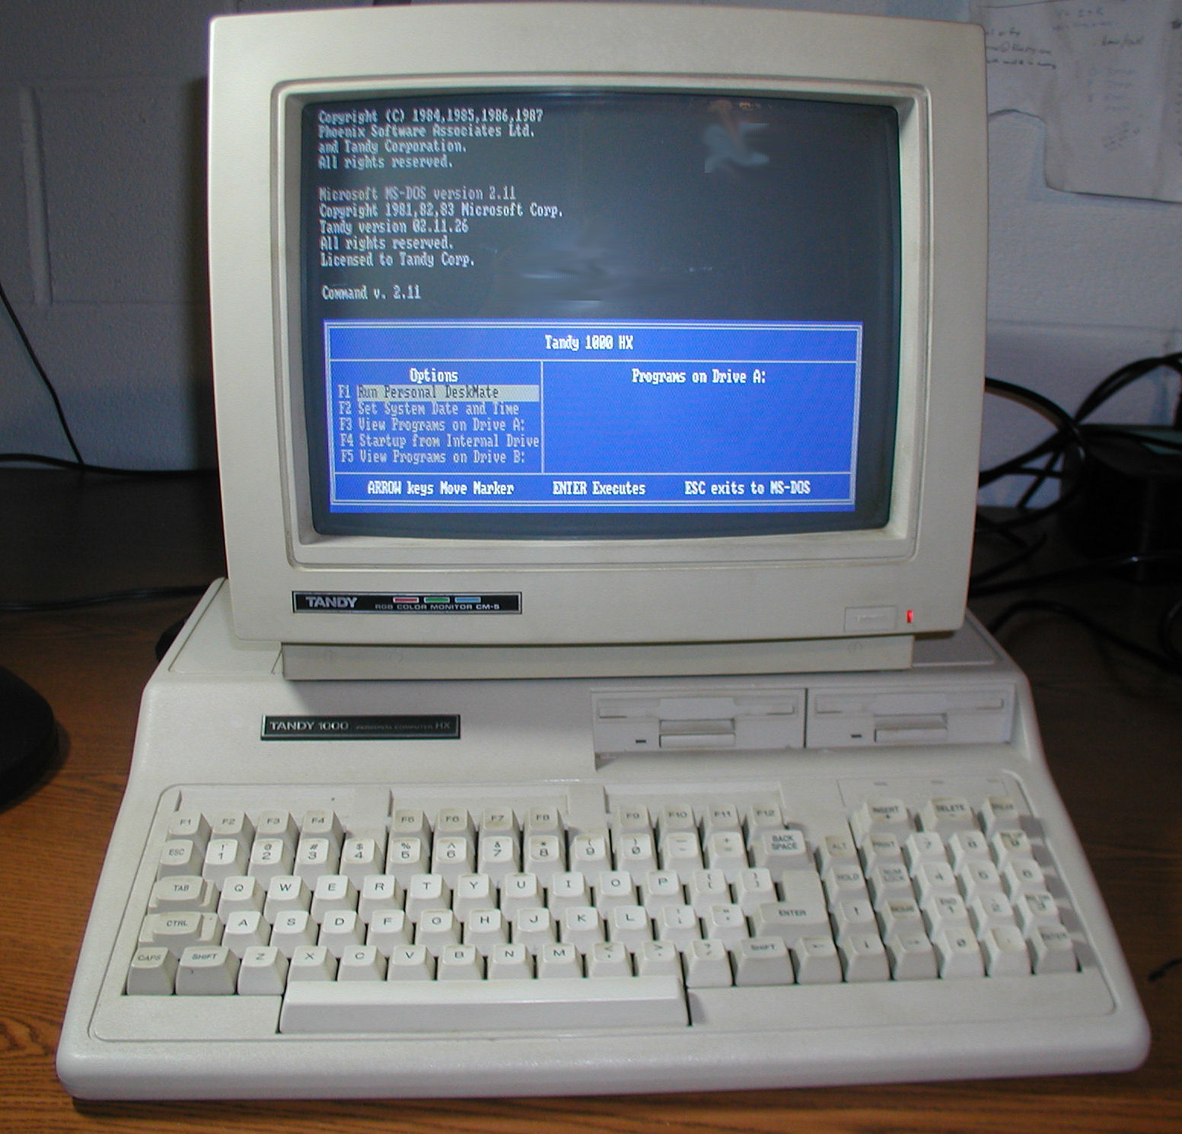
人工智能兴衰发展
02
第二寒冬1987-1993
专家系统应用领域有限
知识的更新缓慢而昂贵
个人计算机（PC）获得广泛应用
软件危机

Slide 19

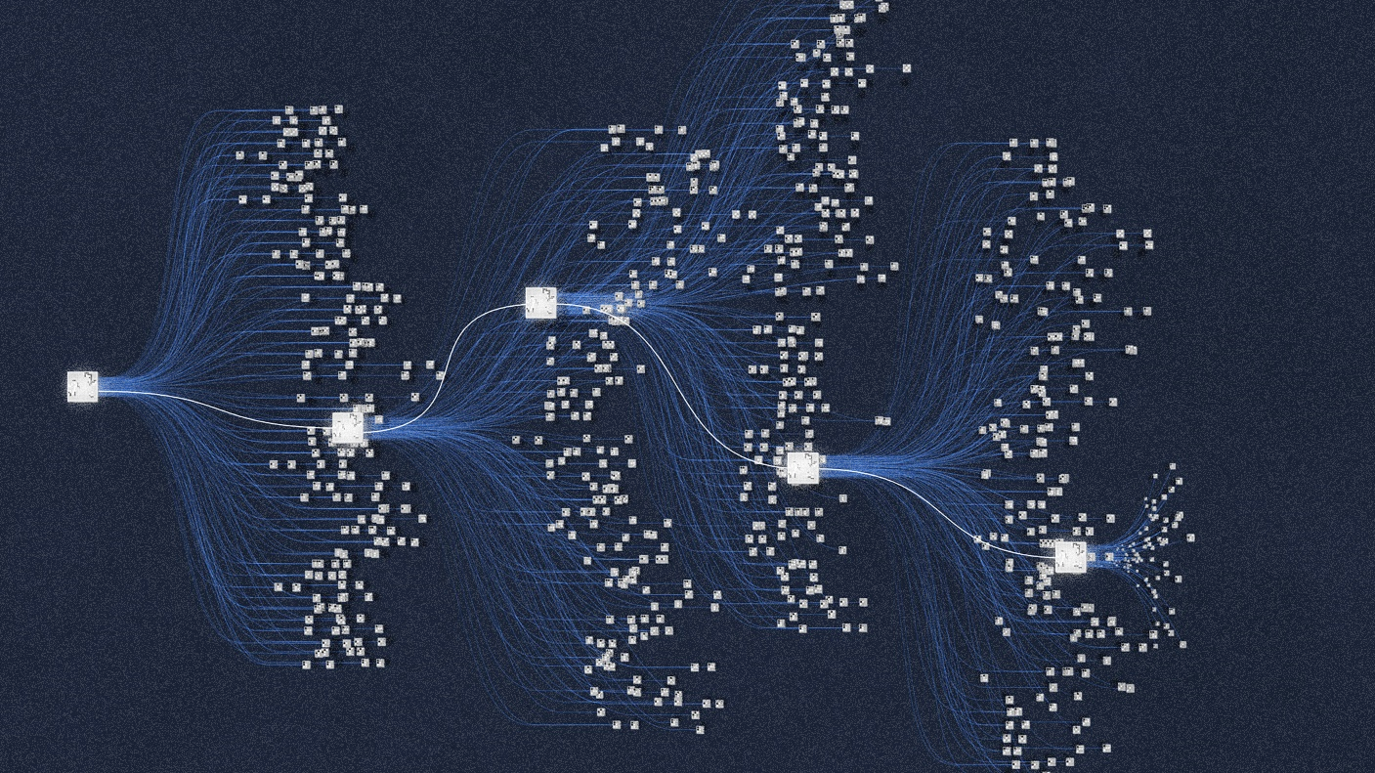
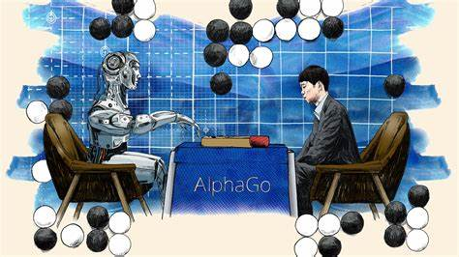
人工智能兴衰发展
02
第三波高潮1993-
1997 IBM深蓝机器人战胜国际象棋世界冠军
2006 Hinton提出多层神经网络深度学习算法
2016 Google AlphaGo战胜围棋世界冠军
Siri、Google Now、Microsoft Cortana语音助手实用化
深度学习在语音识别和视觉领域获得突破性进展
特斯拉自动驾驶汽车
软件危机

Slide 20
人工智能 VS 软件测试
02
智能软件的测试
软件测试 服务于 人工智能
利用人工智能改进软件测试
人工智能 服务于 软件测试
软件危机

Slide 21
01
软件测试的历史与现状
02
人工智能时代的软件测试
目录
03
智能软件的测试
CONTENTS
04
智能化的软件测试
05
小结

Slide 22
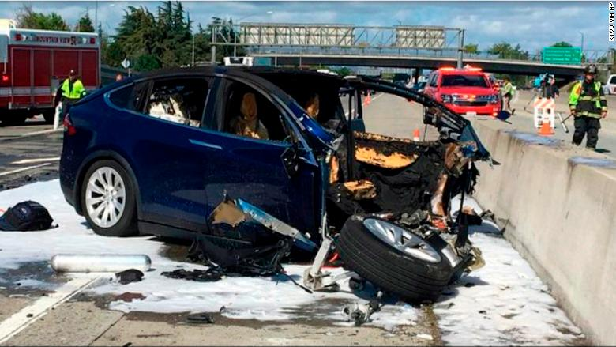
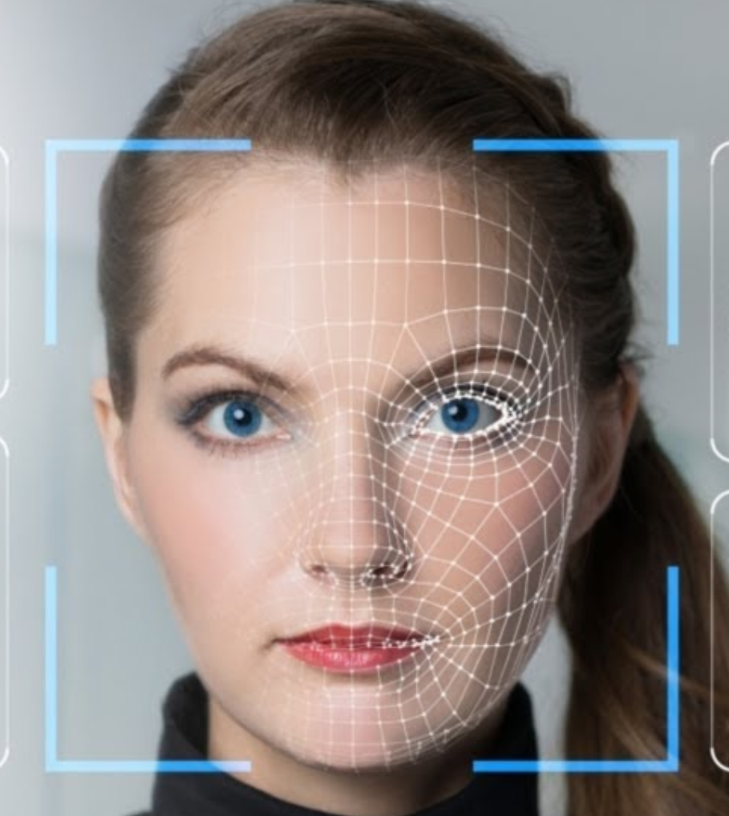

智能软件的测试
03
特斯拉自动驾驶—惨烈车祸
人脸识别—伪装
软件危机

Slide 23
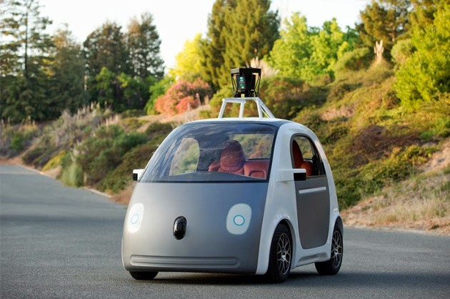
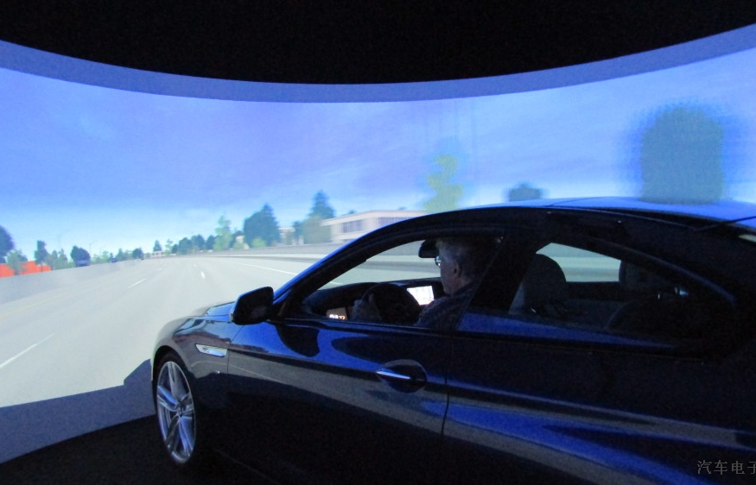
智能软件的测试
03
无人车测试：从现场走向虚拟
降低风险、降低成本、提高覆盖率
软件危机

Slide 24
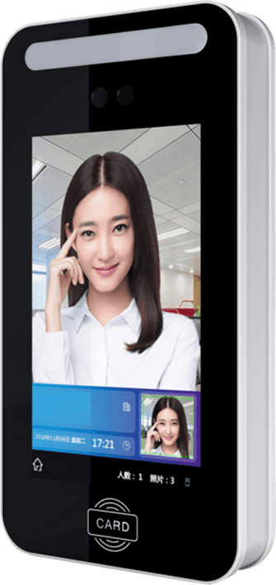
智能软件的测试
03
软件危机

Slide 25
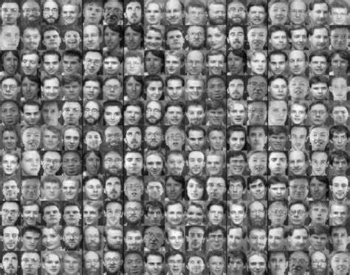
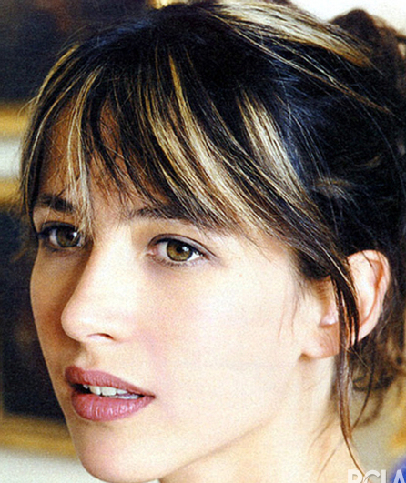
智能软件的测试
03
构建人脸数据库 人脸图像的自动生成 系统攻防
发现系统漏洞、提高软件可靠性
软件危机

Slide 26
01
软件测试的历史与现状
02
人工智能时代的软件测试
目录
03
智能软件的测试
CONTENTS
04
智能化的软件测试
05
小结

Slide 27
智能化的软件测试
04
X
f
Y
软件的本质是一个函数映射
将可能的输入X映射到输出Y。
软件测试的本质是找到所有导致映射出错的X
给定X₁，如果 f(X₁) 不等于Y₁，则软件出错。
软件危机

Slide 28
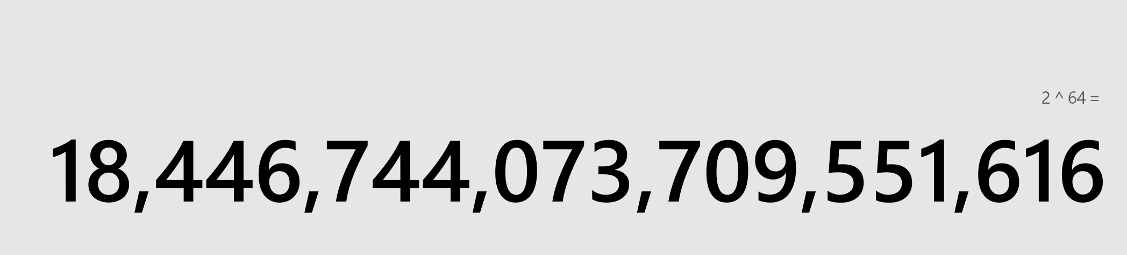
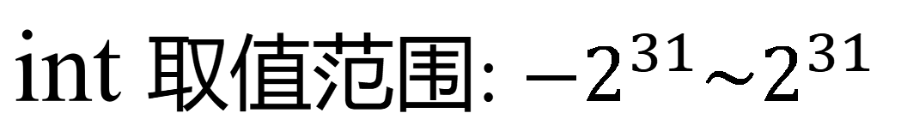
智能化的测试用例生成
04
输入域范围巨大
int Sum(int a, int b)
int 取值范围: ${−2}^{31}\sim 2^{31}$
有效软件测试的关键：
智能化地、准确地选择最可能出错的输入值（测试用例）
软件危机

Slide 29
智能化测试结果判定
04
测试结果的智能判定
int Sum(int a, int b)
输入 |  | 输出 | 测试结果
3 | 4 | 7 | ？
4 | 8 | 11 | ？
10 | 10 | 20 | ？
软件危机

Slide 30
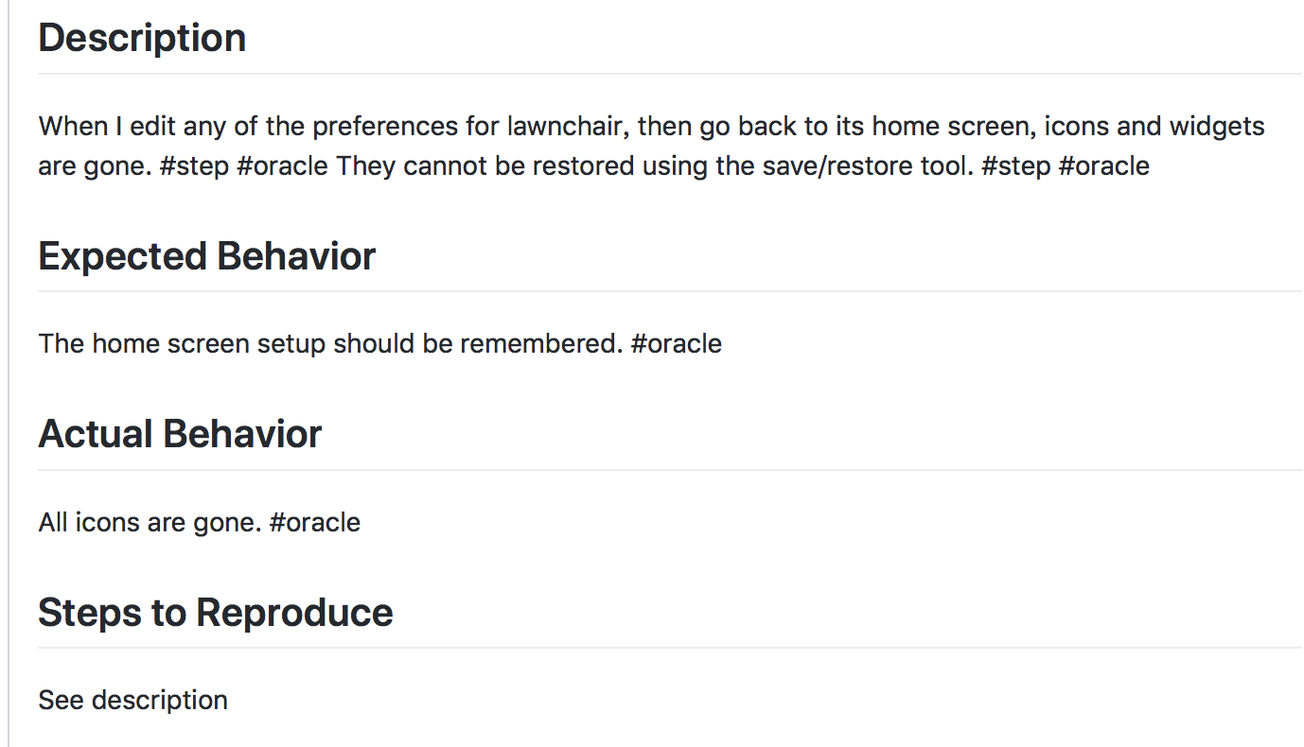
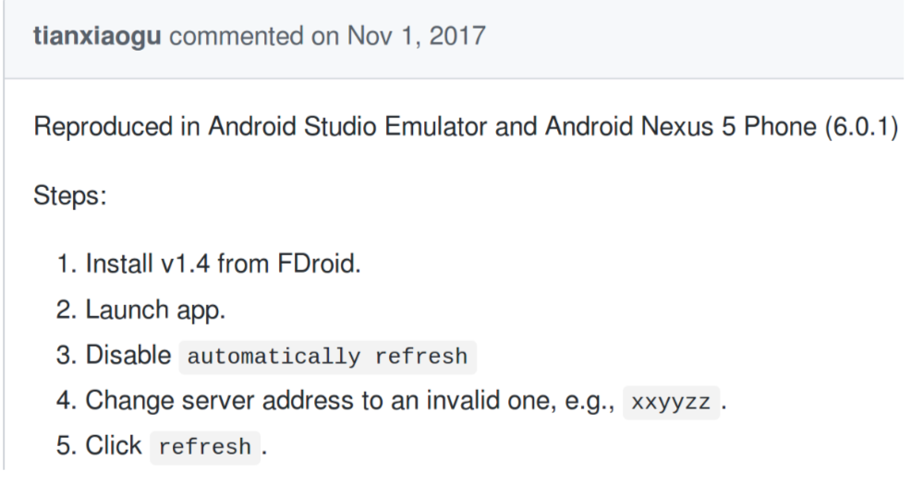
错误报告的自动验证
04
软件危机

Slide 31
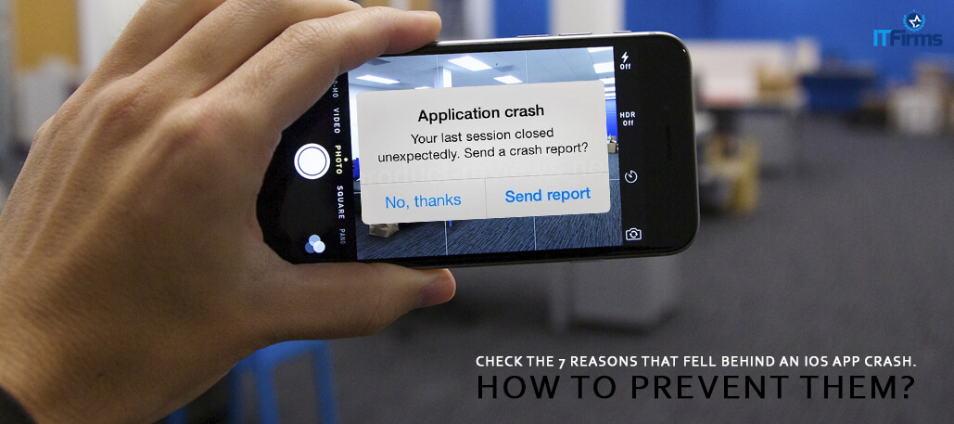
错误报告的自动验证
04
软件危机

Slide 32
01
软件测试的历史与现状
02
人工智能时代的软件测试
目录
03
智能软件的测试
CONTENTS
04
智能化的软件测试
05
小结

Slide 33
小结
05
软件测试前途光明
智能软件的测试充满挑战
人工智能是解决软件测试难题的希望

